Slide 1
ЭсКюЭл (2 сем)
Вводная теория

Slide 2
Информационная система – это совокупность программно-аппаратных средств, способов и людей, которые обеспечивают сбор, хранение, обработку и выдачу информации для решения поставленных задач
База данных – это интегрированная совокупность структурированных и взаимосвязанных данных, организованная по определенным правилам, которые предусматривают общие принципы описания, хранения и обработки данных.

Slide 3
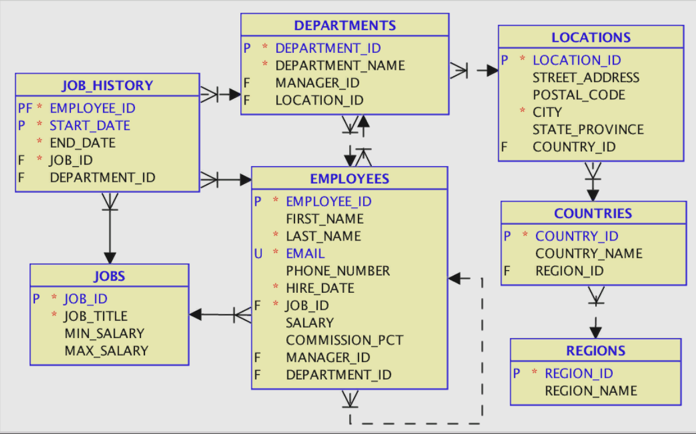
Наборы принципов, которые определяют организацию логической структуры хранения данных в базе, называются моделями данных.
Списки (плоские таблицы)
Реляционные базы данных
Иерархические
Сетевые структуры
Реляционная модель данных является совокупностью простейших двумерных таблиц – отношений.

Slide 4
Виды логической связи.
Связь устанавливается между двумя общими полями (столбцами) двух таблиц. Существуют связи с отношением «один-к-одному», «один-ко-многим» и «многие-ко-многим».
один – к - одному, каждой записи из одной таблицы соответствует одна запись в другой таблице;
один – ко - многим, каждой записи из одной таблицы соответствует несколько записей другой таблице;
многие – к - одному, множеству записей из одной таблице соответствует одна запись в другой таблице;
многие – ко - многим, множеству записей из одной таблицы соответствует несколько записей в другой таблице

Slide 5
Ключи
Ключ – это столбец (может быть несколько столбцов), добавляемый к таблице и позволяющий установить связь с записями в другой таблице.
Первичный (primary key) ключ – это одно или несколько полей (столбцов), комбинация значений которых однозначно определяет каждую запись в таблице.
Внешний (foreign key) ключ - это одно или несколько полей (столбцов) в таблице, содержащих ссылку на поле или поля первичного ключа в другой таблице.

Slide 6
Три типа первичных ключей
Поле счетчика (Тип данных «Счетчик»). Тип данных поля в базе данных, в котором для каждой добавляемой в таблицу записи в поле автоматически заносится уникальное числовое значение.
Простой ключ.
Составной ключ. В случаях, когда невозможно гарантировать уникальность значений каждого поля, существует возможность создать ключ, состоящий из нескольких полей.

Slide 7
СУБД
СУБД - программы, которые предназначены для структурирования информации, размещения ее в таблицах и манипулирования данными.
MySQL, MS Access, Oracle etc.

Slide 8
Структура таблицы
Сущность.
Экземпляр и тип сущности.
Атрибут сущности.
Связь.

Slide 9
Пример
БД Деканат
Сущности: студенты, группы студентов, преподаватели, успеваемость.
Атрибуты: ФИО (студентов), название\курс\семестр (групп студентов), название\кол-во часов (дисциплины)

